Slide 1
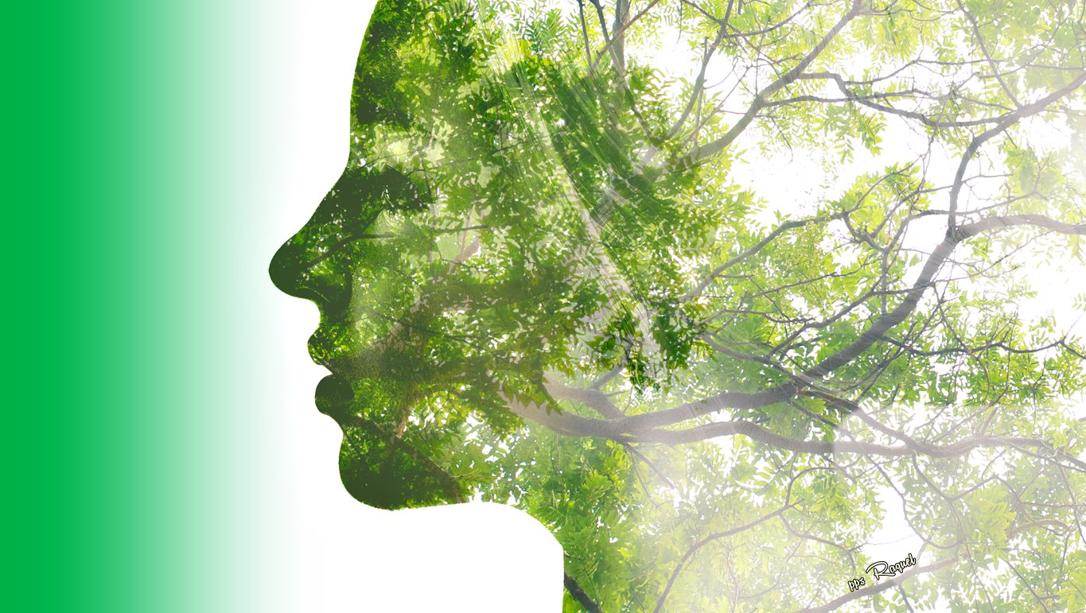








Slide 2
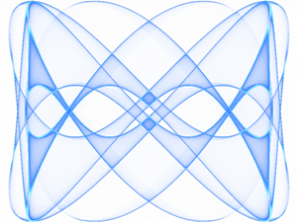
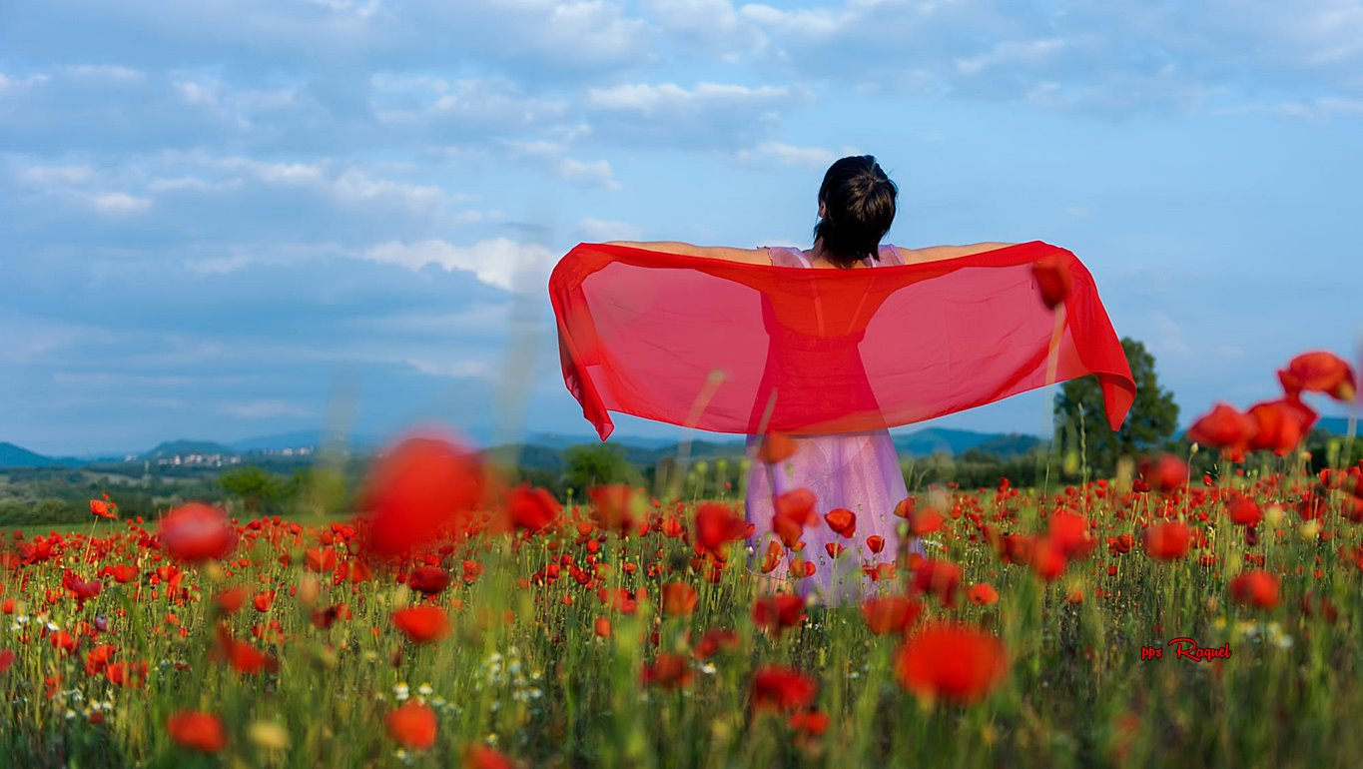

Slide 3
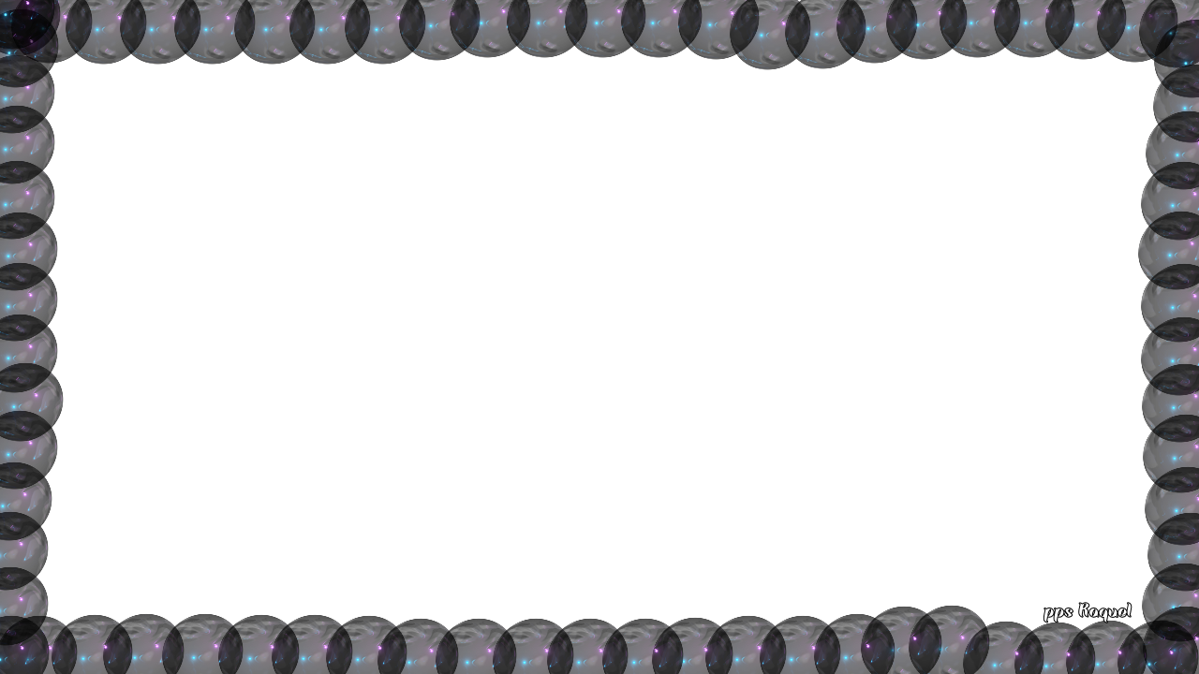
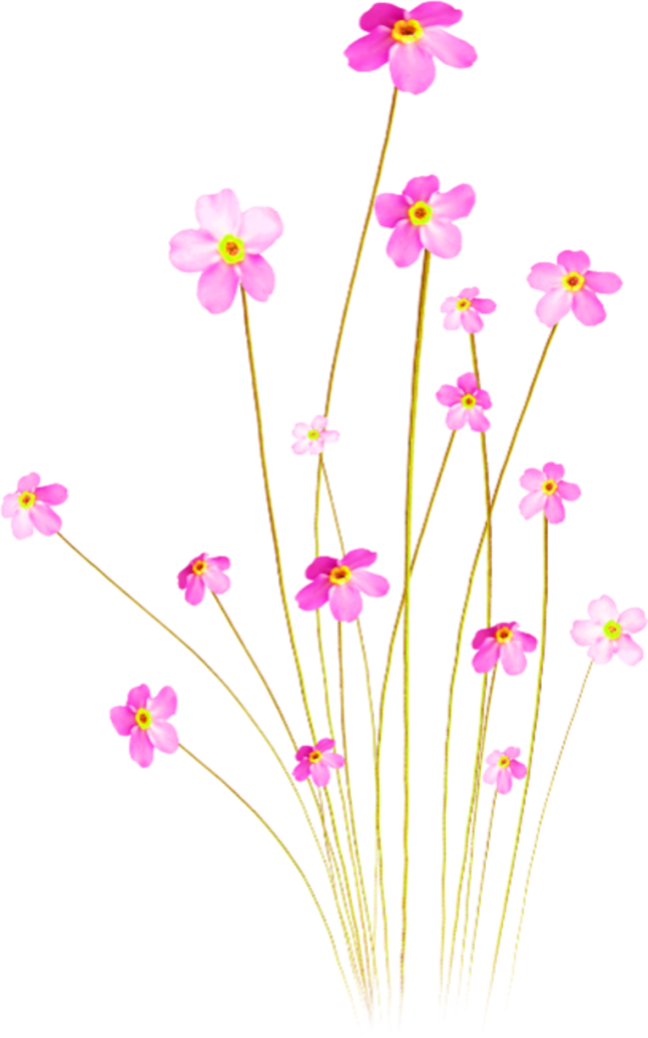
Me encanta la gente reversible…
esa que es bella no solo por fuera sino por dentro también
Las personas realmente bellas no necesitan tener características físicas particulares, sino cualidades internas que inevitablemente proyectan al exterior y aunque no encajen dentro los patrones estándares, brillan por su belleza.

Slide 4
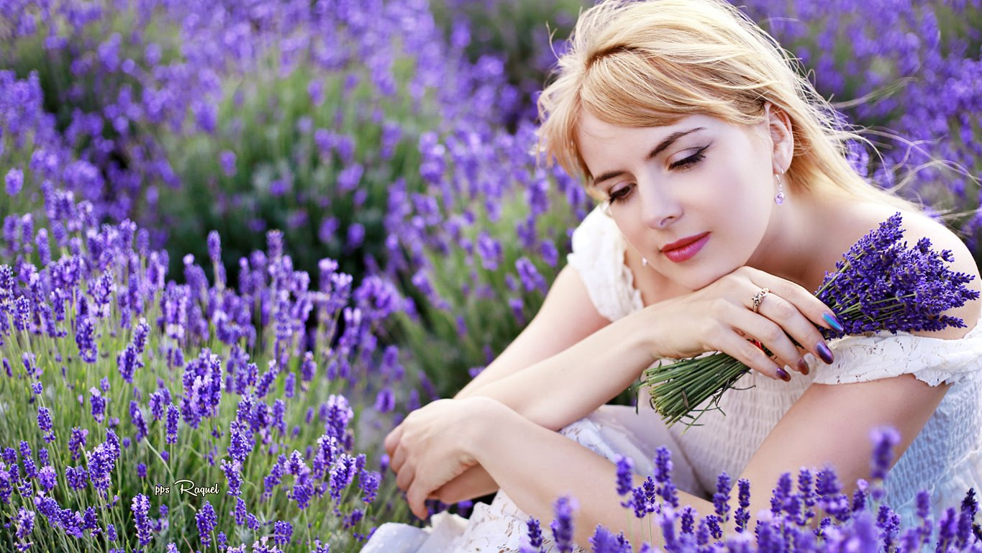
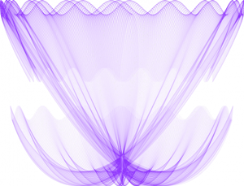

Slide 5
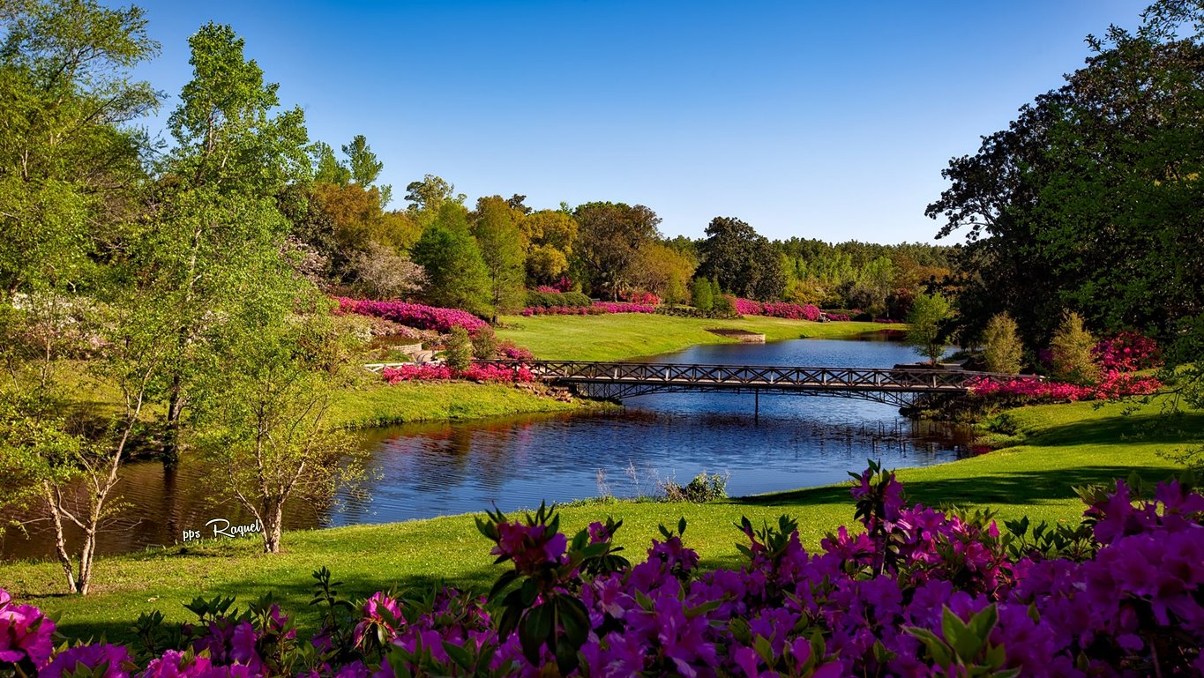


Slide 6
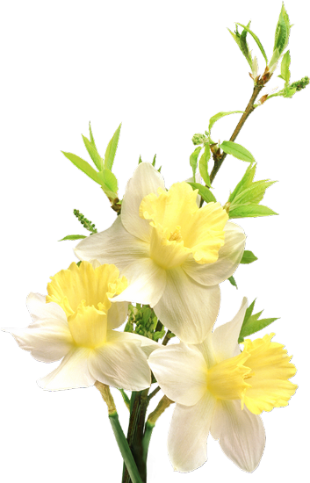
La calidad humana, el don de gente, ese que no apreciamos con los ojos, sino desde nuestra esencia, a través de las vibraciones, de las energías, es lo que hace bellas a las personas. La bondad es la que predomina en la gente bella, esas ganas de hacer el bien, ese sentido natural que tienen de hacer las cosas no solo en beneficio propio, sino generando el mayor bien para la mayoría de los involucrados.

Slide 7
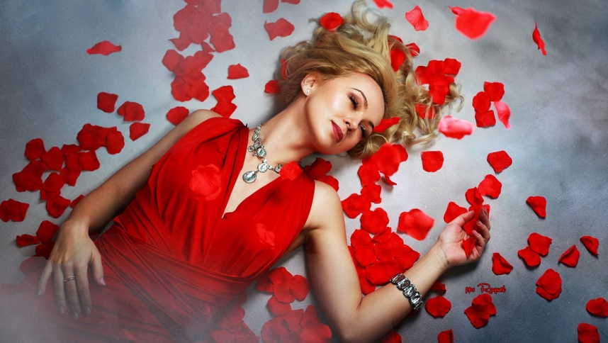

Slide 8
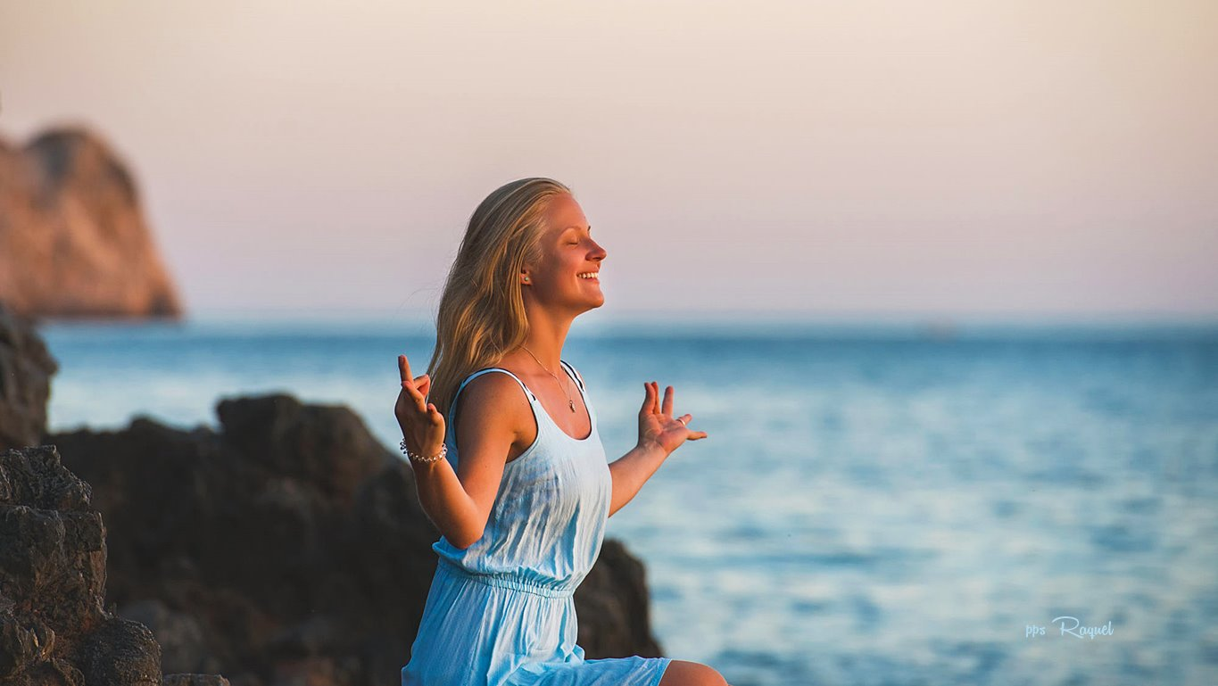


Slide 9
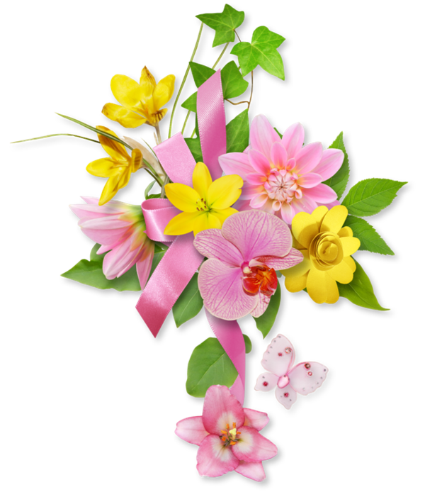
Estas personas se distinguen con facilidad, sus ojos brillan diferente, sus manos tocan distinto, sus abrazos no se sienten igual, tienen la capacidad de encontrar soluciones sencillas a problemas complicados, están siempre listos para ayudar y nunca los escuchas emitiendo de los demás juicios ligeros que perjudiquen a alguien o empeoren una situación.

Slide 10
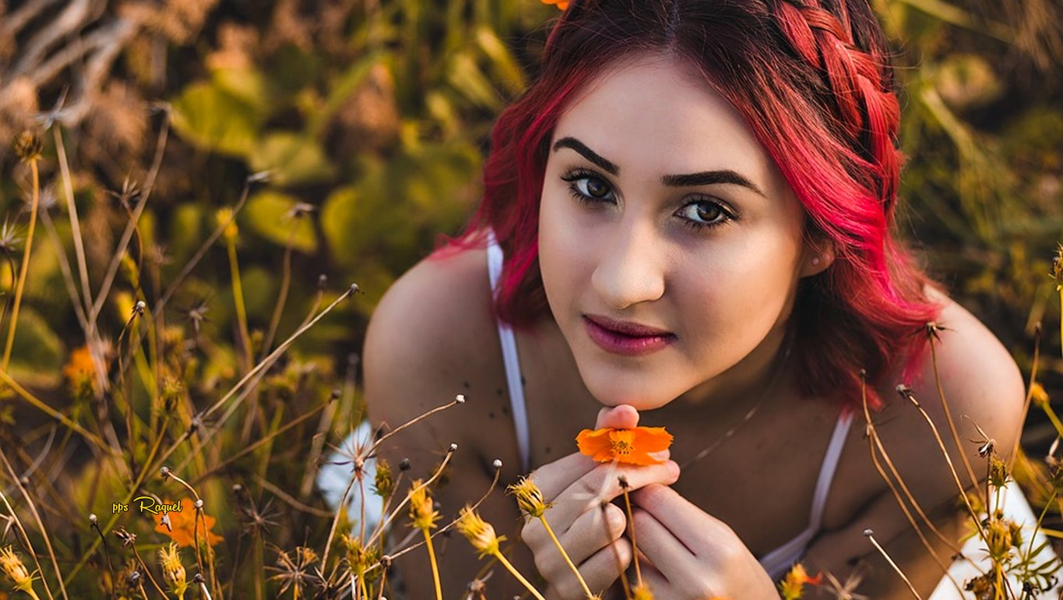

Slide 11
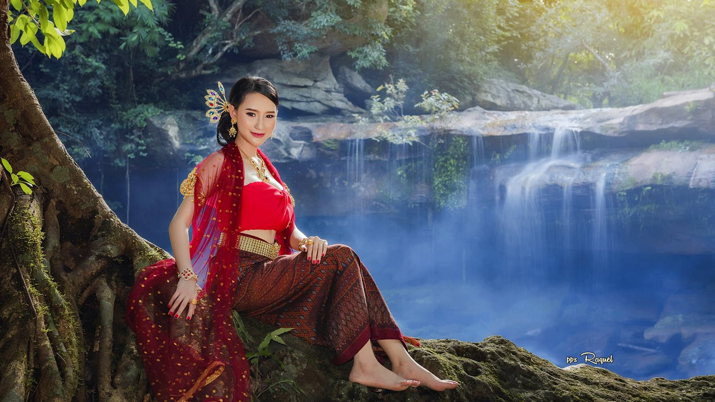


Slide 12
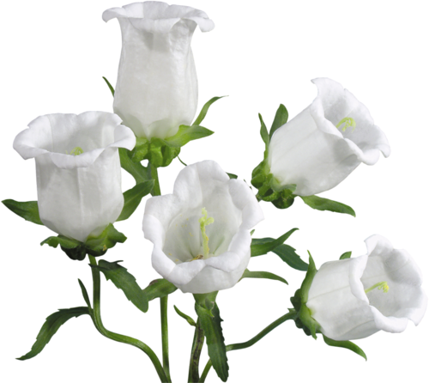
La empatía distingue a las bellas personas, la comprensión, el no creerse dueños de la verdad y entender que todos estamos en un proceso por ensayo y error de crecimiento y aprendizaje, por lo que suelen justificar y entender lo que a la percepción de otros, no serían más que errores focos de críticas y generadores de distancia naturales.

Slide 13
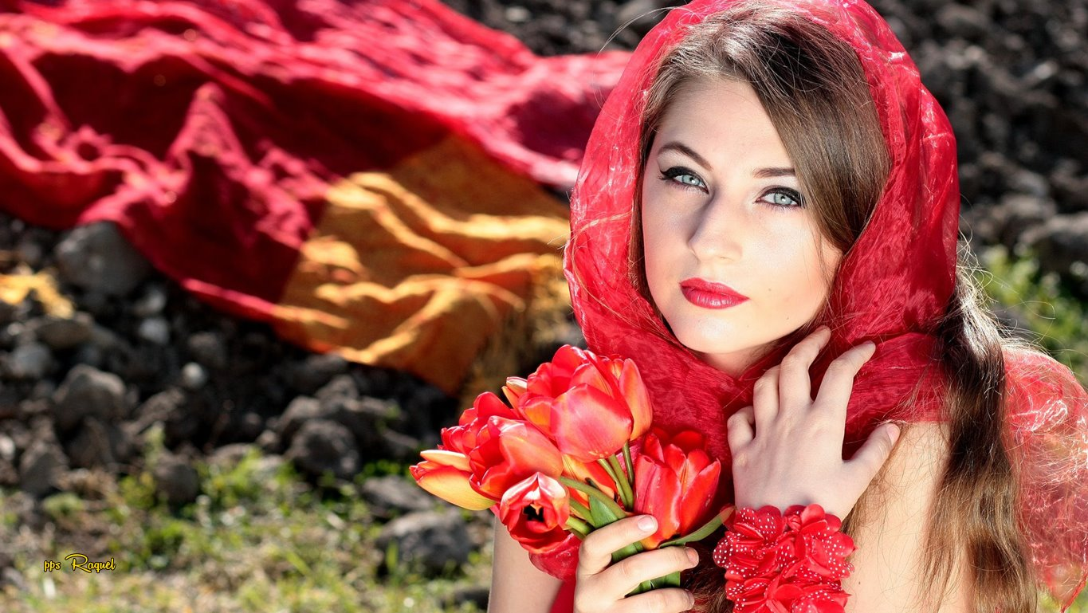

Slide 14
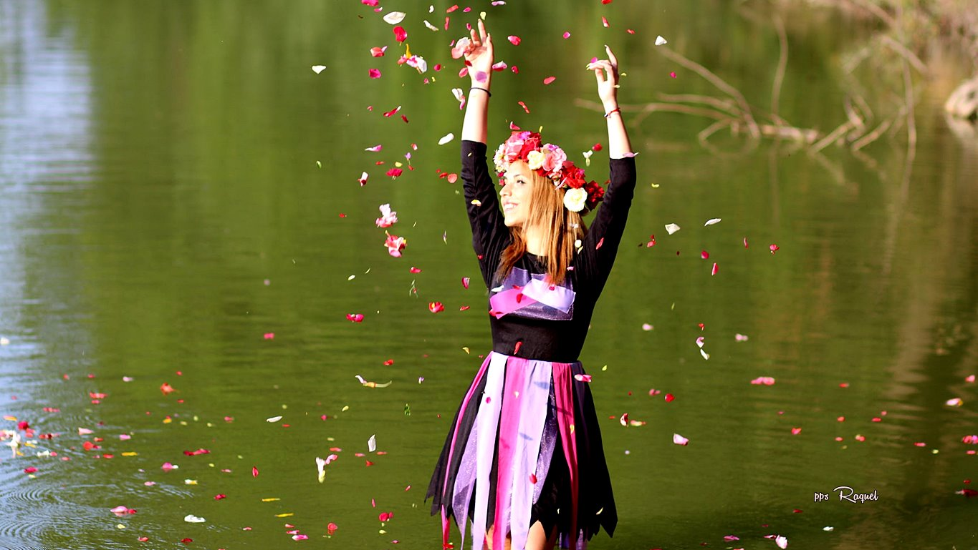

Slide 15
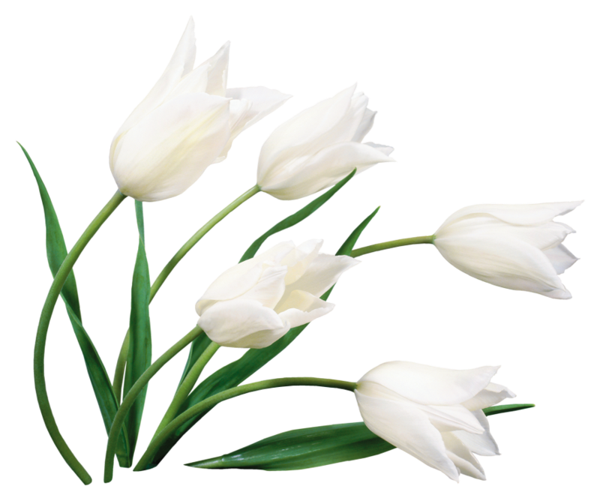
Por lo general las bellas personas llegan a entender más a los demás porque les ha tocado atravesar momentos muy duros en su vida, que las han hecho más fuertes y les han dado una visión distinta de las cosas importantes de la vida, por lo que ya no se detienen tanto en artículos, ni invierten mal su tiempo.

Slide 16
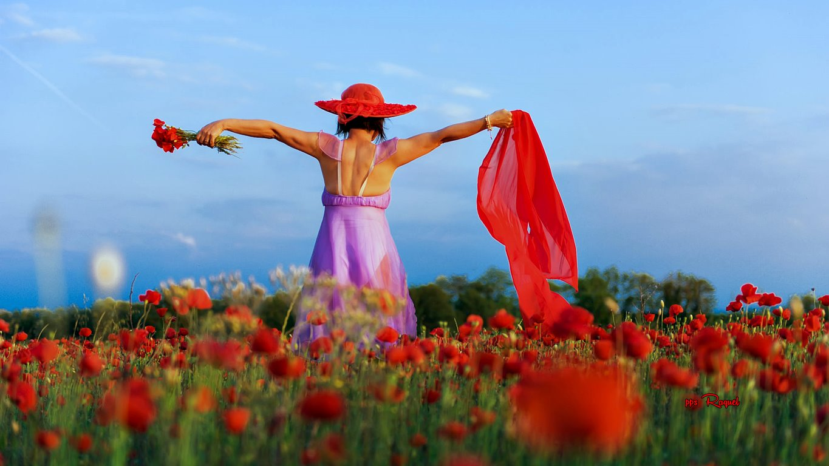

Slide 17
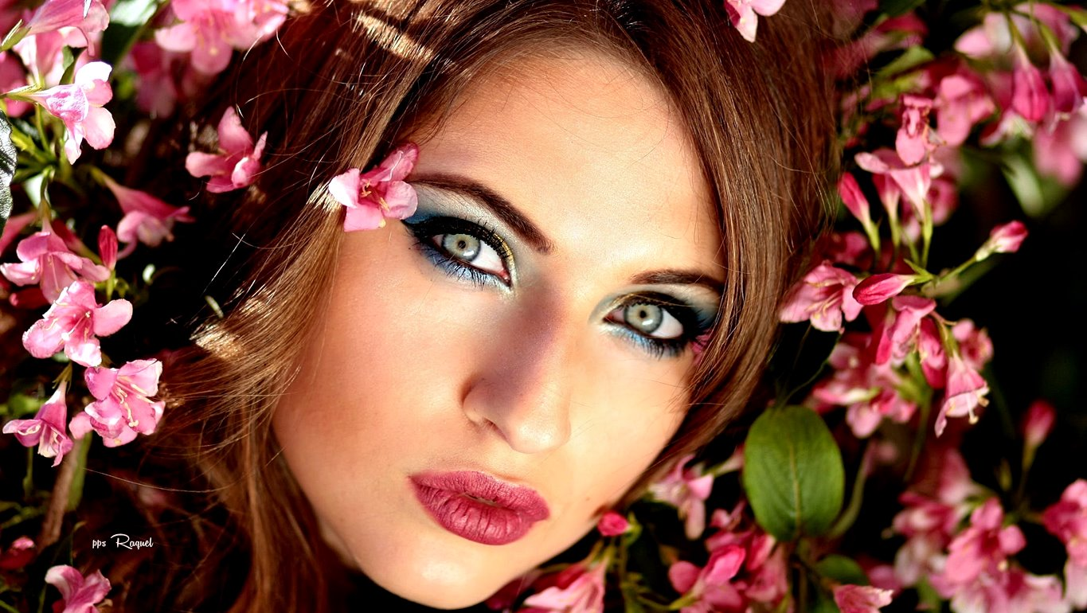

Slide 18
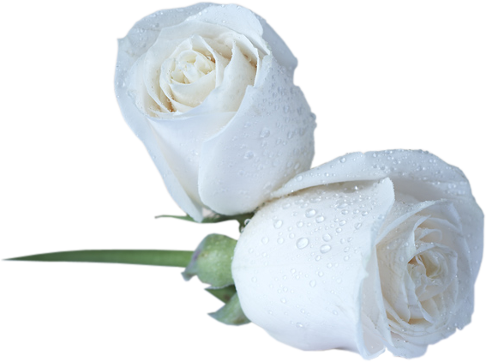
Este tipo de personas suele perdonar pronto, suele disfrutar los momentos mientras ocurren, suele abrazar la vida sin aferrarse a ella, pero entendiendo que es el mayor regalo, la mejor manera de motivarse. Cada vez que sienten su pulso, cada latido les recuerda que el momento es ahora, que el mayor estímulo que tenemos para intentarlo es poder hacerlo, es estar vivos para ello

Slide 19
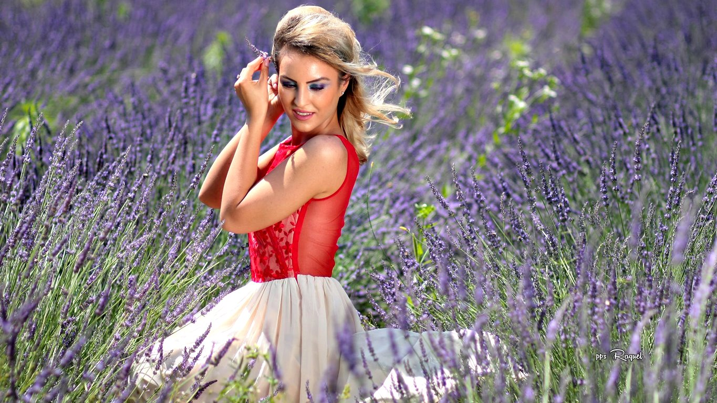

Slide 20
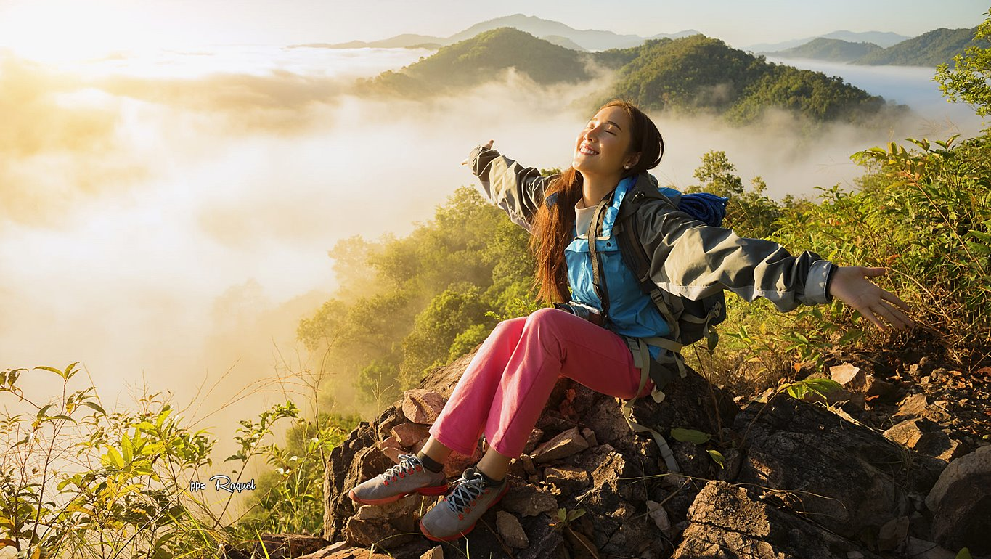

Slide 21
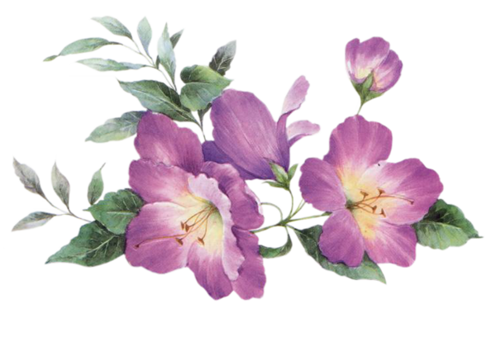
La sonrisa en sus rostros es también una de sus marcas, con dificultad se les borra de sus caras y cuando ocurre, tienen la capacidad para rápidamente reencontrarse con lo que realmente vale la pena tener en mente, soltando los enojos, las tristezas, las decepciones, la envidia, los celos… soltando cualquier cosa que les robe energía y retomando la atención a lo maravilloso, a la vida representada en cualquiera de sus milagros.

Slide 22
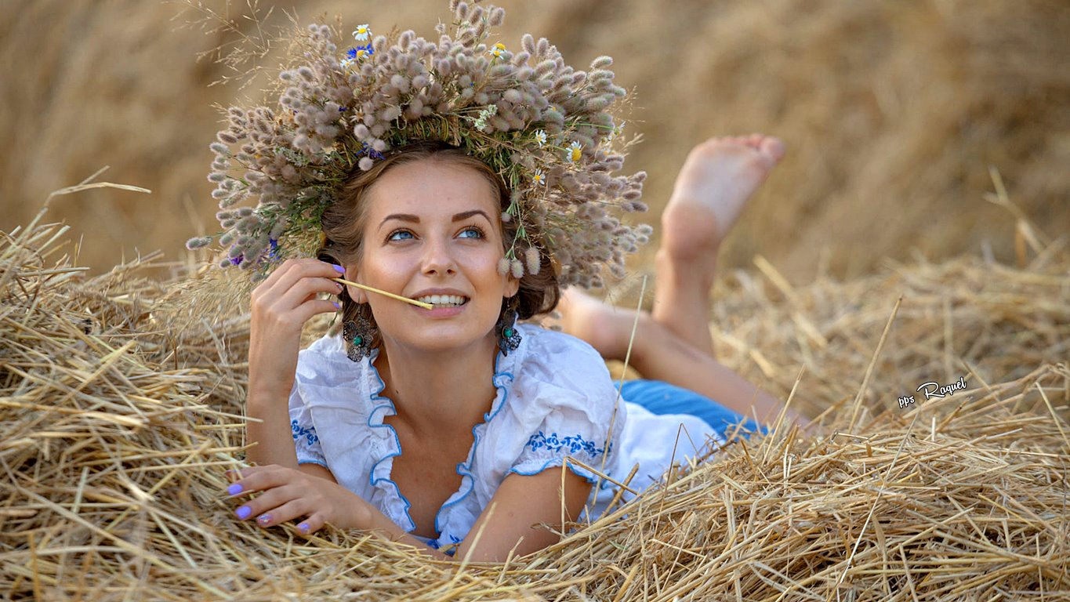


Slide 23
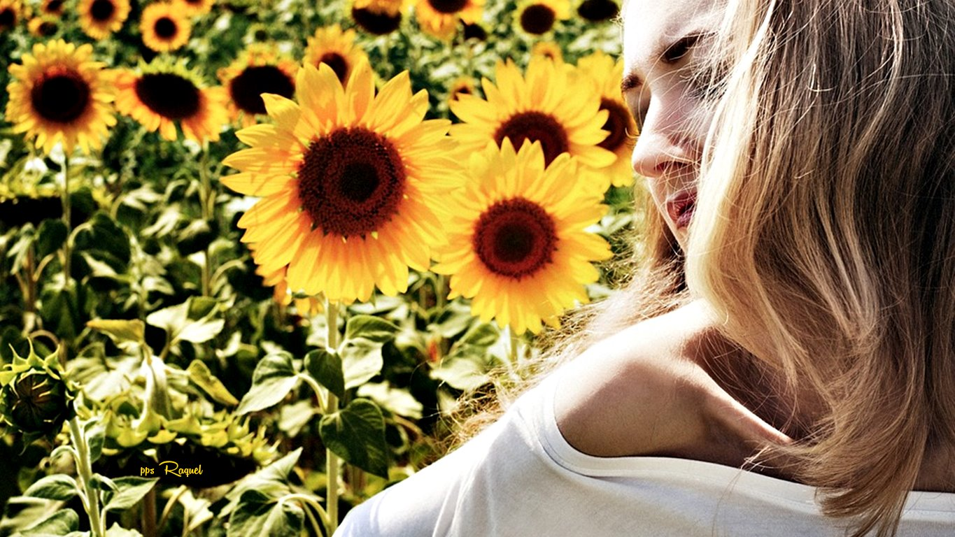

Slide 24
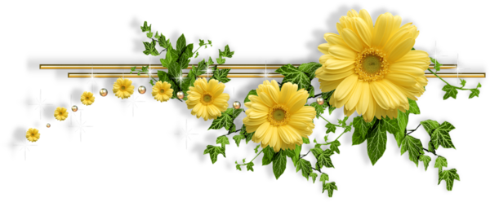
Por lo general la gente bella está rodeada de gente bella y no es casualidad, es que este tipo de belleza contagia a los que vibran con la misma energía y tiende a alejar a los que no son capaces de apreciarla

Slide 25
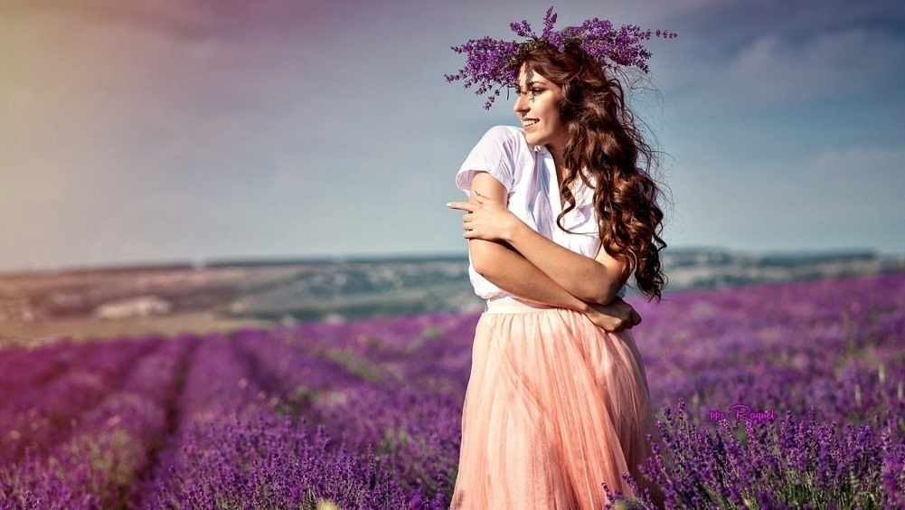


Slide 26
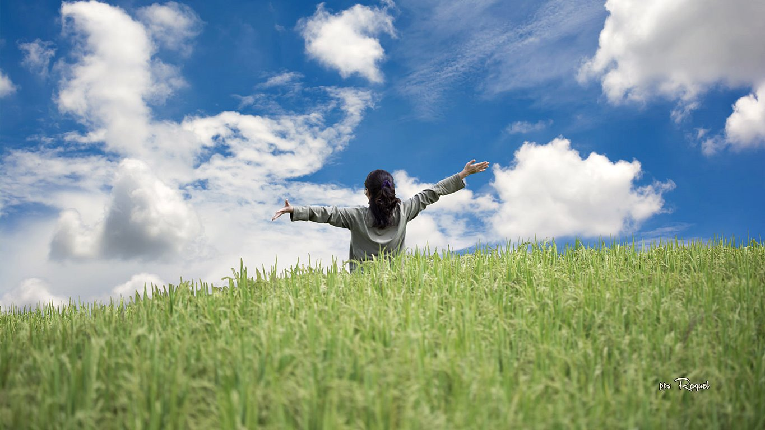

Slide 27
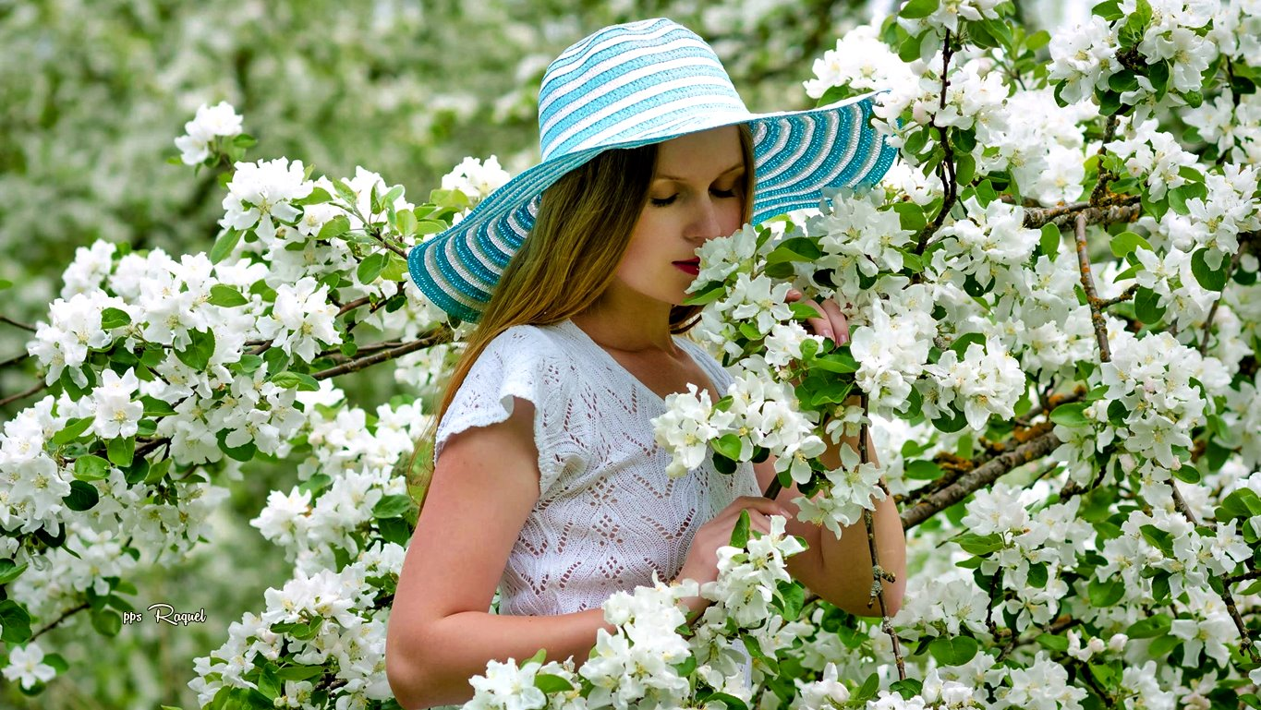

Slide 28
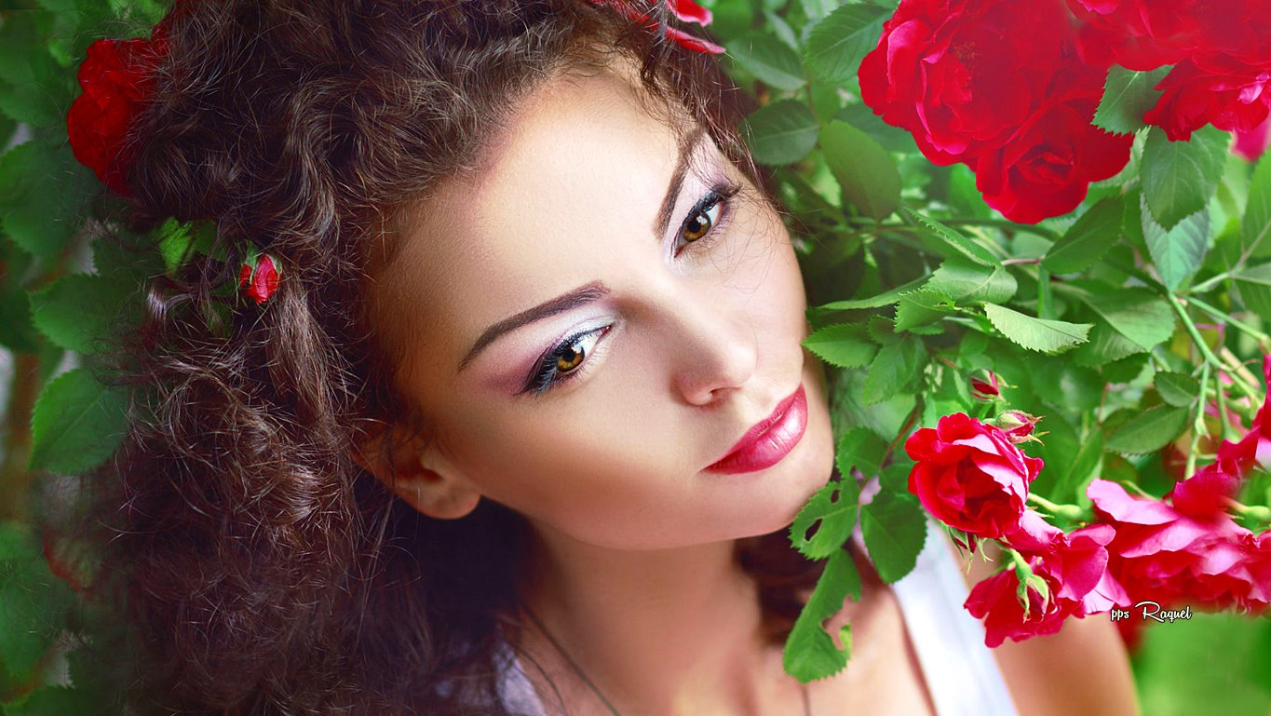

Slide 29
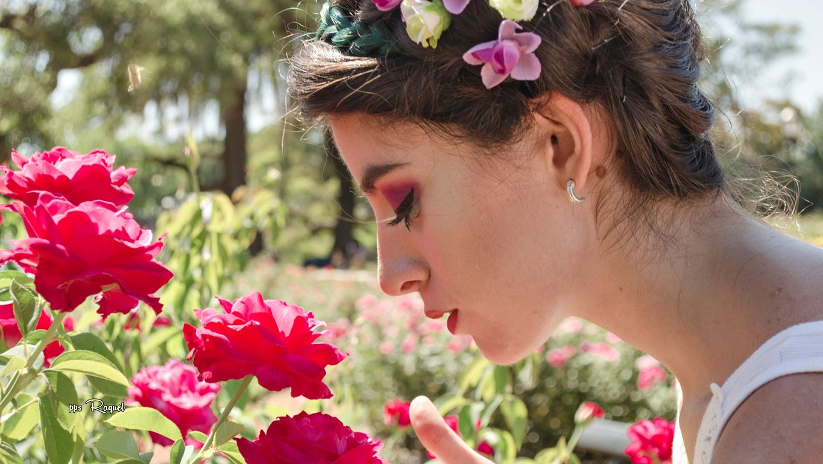

Slide 30
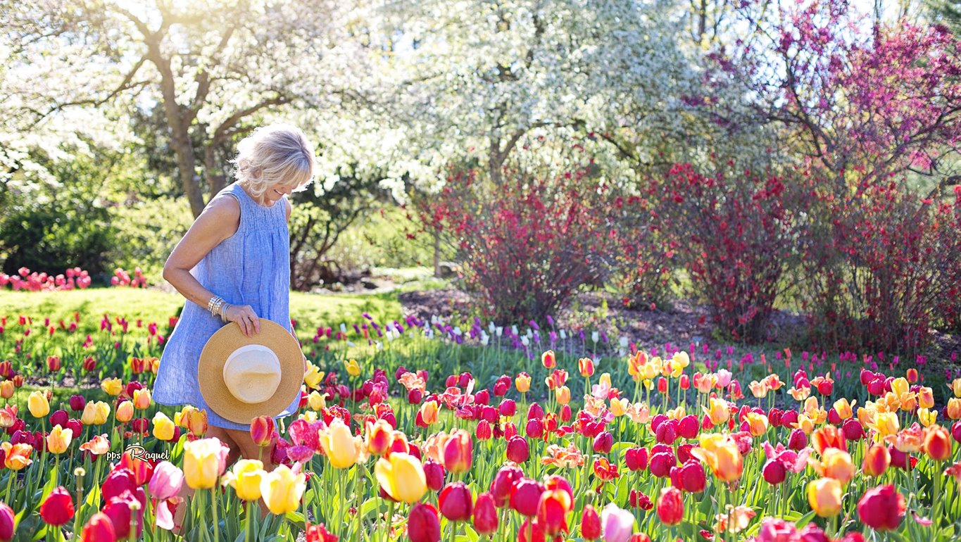

Slide 31


Slide 32
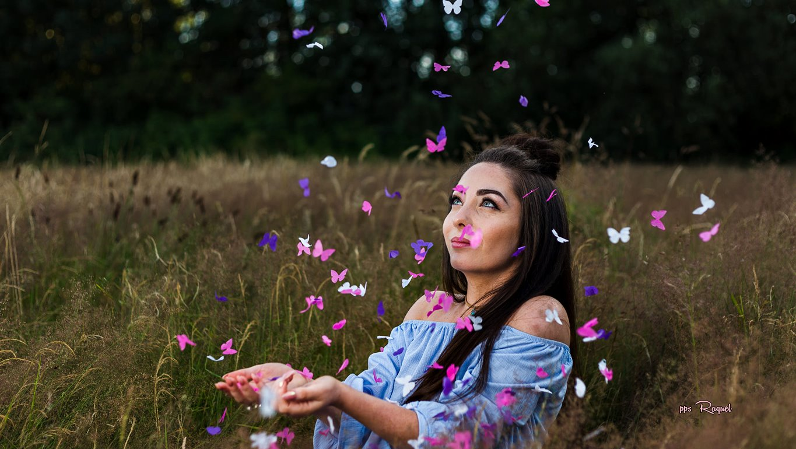

Slide 33
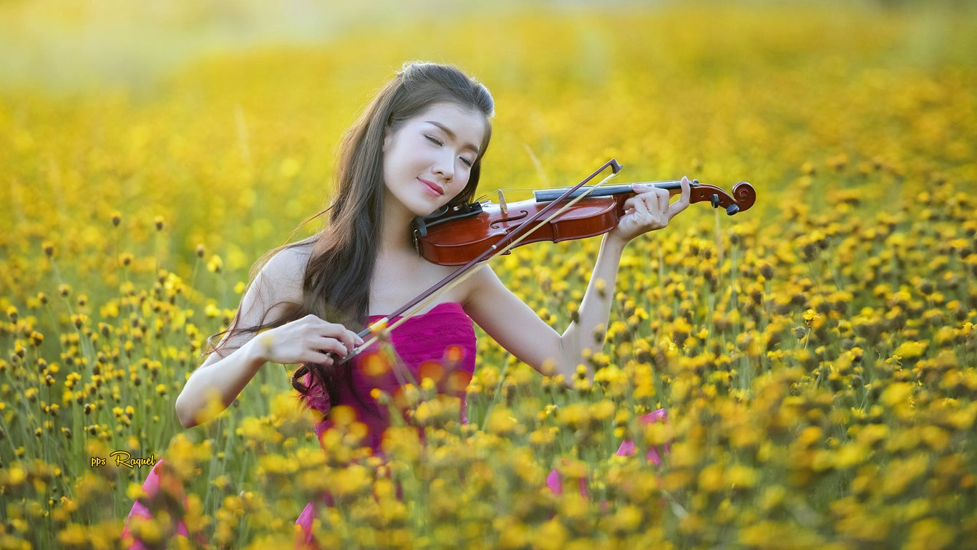

Slide 34
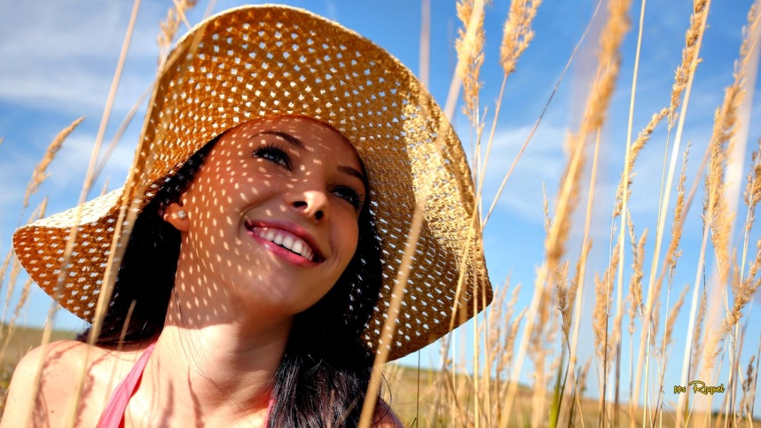

Slide 35
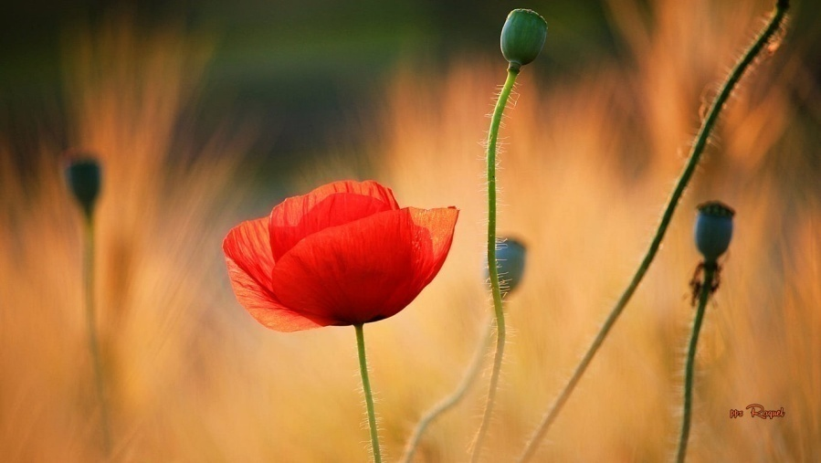


Slide 36









¿Te ha gustado?
Puedes ver más entrando
Aquí
Además puedes recibir powerpoints en tu correo electrónico suscribiéndote aquí:
Esta presentación powerpoint ha sido creada y compartida única y exclusivamente para mispps.com

